Slide 1
开源方舟编译器的发展历程 回顾
中国科学院软件研究所 史宁宁
shiningning@iscas.ac.cn
2023年8月27日

Slide 2
目录
开源方舟编译器的发展历程
我们所参与的社区工作
关于开源社区建设的思考

Slide 3
目录
开源方舟编译器的发展历程
我们所参与的社区工作
关于开源社区建设的思考

Slide 4
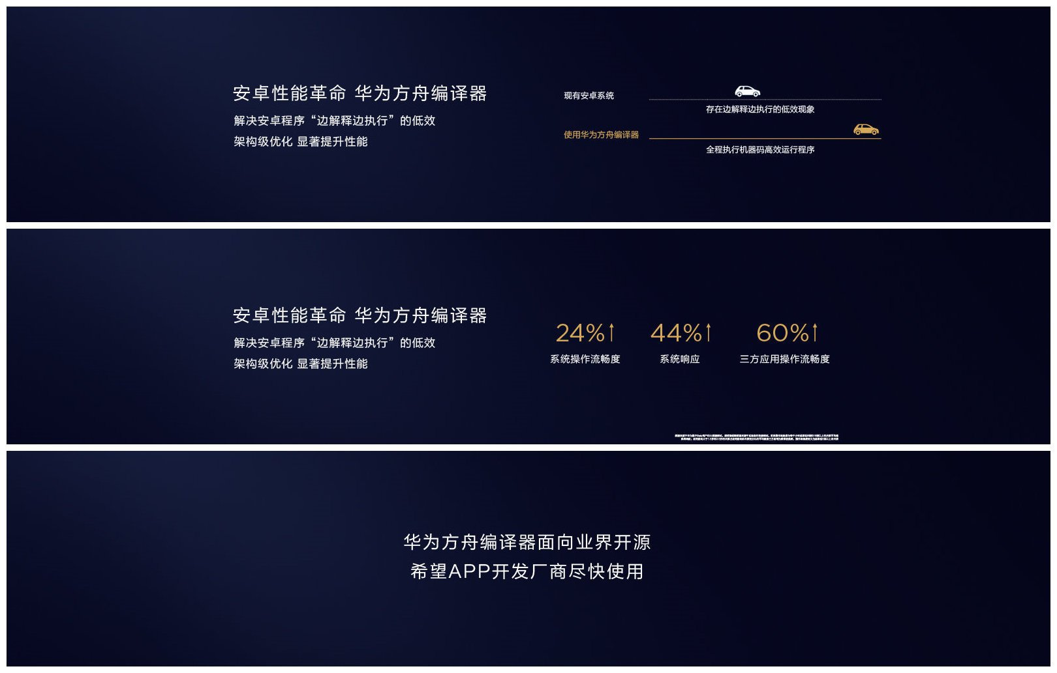
方舟编译器首次亮相
方舟编译器是在2019年4月11日的华为P30手机发布会上出现在大家的视野中的，这场发布会提到了方舟编译器将带来“安卓性能革命”，会“解决安卓程序‘边解释边执行’的低效”，并会带来“架构级优化”，可以“显著提升性能”。
From: https://www.sohu.com/a/307496386_793224

Slide 5
方舟编译器首次亮相
方舟编译器首次亮相，就提出要在系统操作流畅度上可以提升24%，在系统响应上可以提升44%，在三方应用操作流畅度上可以提升60%。
方舟编译器第一次亮相，就宣布将要进行开源。
From: https://www.sohu.com/a/307496386_793224

Slide 6
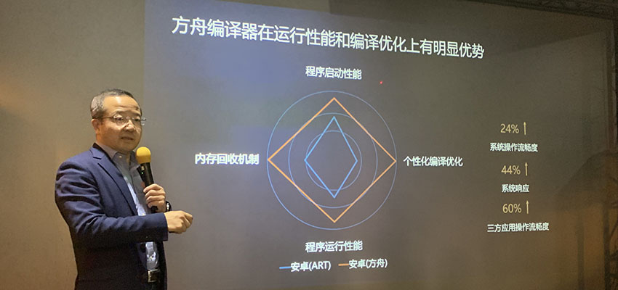
2019年4月25日 华为EMUI软件沟通会
华为又召开了一个华为EMUI软件沟通会，其中一项重要的议程就是介绍方舟编译器。其中专门介绍了方舟编译器与ART相比的性能优势。
From: https://zhidx.com/p/146372.html

Slide 7
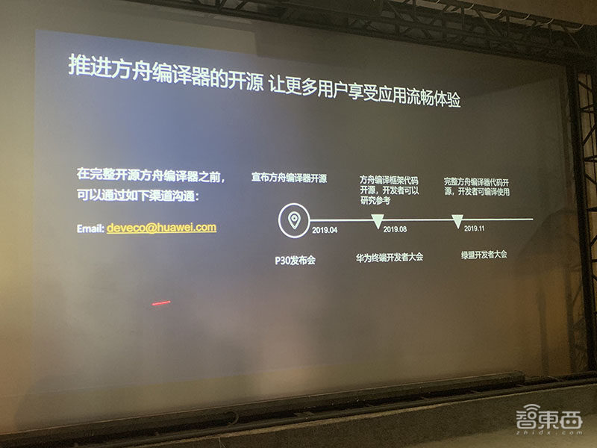
2019年4月25日 华为EMUI软件沟通会
华为又召开了一个华为EMUI软件沟通会，其中一项重要的议程就是介绍方舟编译器。在方舟编译器的议程之中，对于方舟编译器的开源过程也第一次系统的进行了介绍。其将方舟编译器的开源分为三个步骤：
第一步，在P30发布会上宣布方舟编译器开源；
第二步，在2019年8月的华为开发者大会时对方舟编译器的框架代码开源，让开发者可以研究参考；
第三步，在2019年11月的绿盟开发者大会的时候，对完整的方舟编译器代码开源，使得开发者可以编译使用。
From: https://zhidx.com/p/146372.html

Slide 8

2019年8月-华为开发者大会
2019年8月，华为开发者大会正常召开，但是华为并没有开源方舟编译器。
From: https://baijiahao.baidu.com/s?id=1639220719431739603&wfr=spider&for=pc

Slide 9
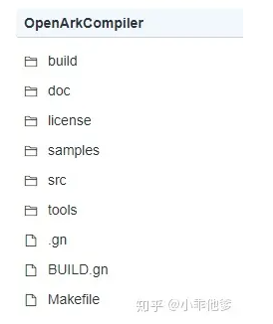
2019年8月31日-方舟编译器第一次开源
华为对方舟编译器的IR框架及部分代码进行了开源。
开源的代码只包含了IR框架及部分相关代码，所以前端、后端都是以可执行文件的形式给出的，并且编译出来的文件无法执行（缺乏运行所需的Runtime）。
From: https://zhuanlan.zhihu.com/p/81046562

Slide 10
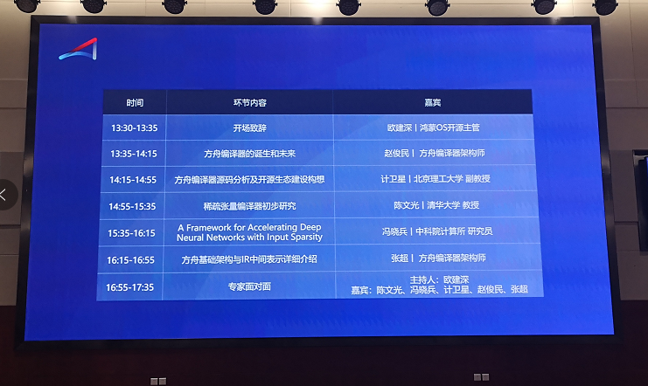
2019年9月7日-方舟编译器首场技术沙龙
2019年9月7日，华为在北京研究所举办了方舟编译器首场技术沙龙，现场对方舟编译器的情况进行了介绍，并邀请清华大学、中科院计算所和北京理工大学等方面的老师一起对方舟编译器进行了讨论。在现场，华为方面的相关人员在现场提问环节，对方舟编译器最终完全开源的时间节点确定在了2020年。
Notes：照片来自方舟北京技术沙龙现场

Slide 11
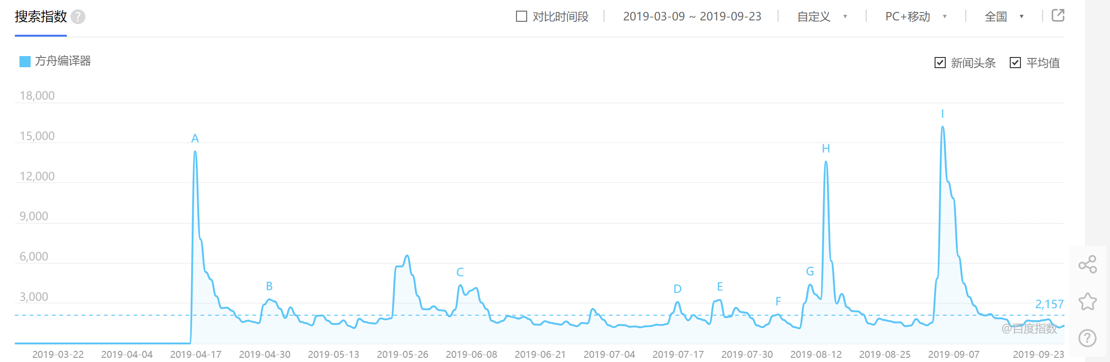
方舟编译器的百度搜索指数(201903-201909)
From: https://index.baidu.com/v2/main/index.html#/trend/%E6%96%B9%E8%88%9F%E7%BC%96%E8%AF%91%E5%99%A8?words=%E6%96%B9%E8%88%9F%E7%BC%96%E8%AF%91%E5%99%A8
关键字：方舟编译器

Slide 12
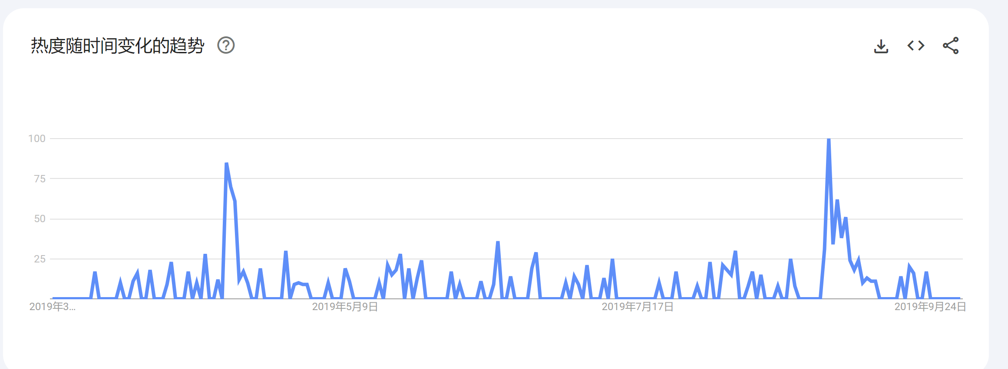
方舟编译器的谷歌搜索指数(201903-201909)
From: https://trends.google.com/trends/explore?q=%E6%96%B9%E8%88%9F%20%E7%BC%96%E8%AF%91%20%E5%99%A8&date=2019-03-01%202019-10-01 关键字：“方舟 编译器”

Slide 13
开源站点
方舟编译器开源之后，一直是保持了一主一备的开源站点。主站点先是建立在华为云上，备份站点是在码云（gitee.com）上。后来，二者进行了切换，码云上上做为主站点，华为云作为备份站点。

Slide 14
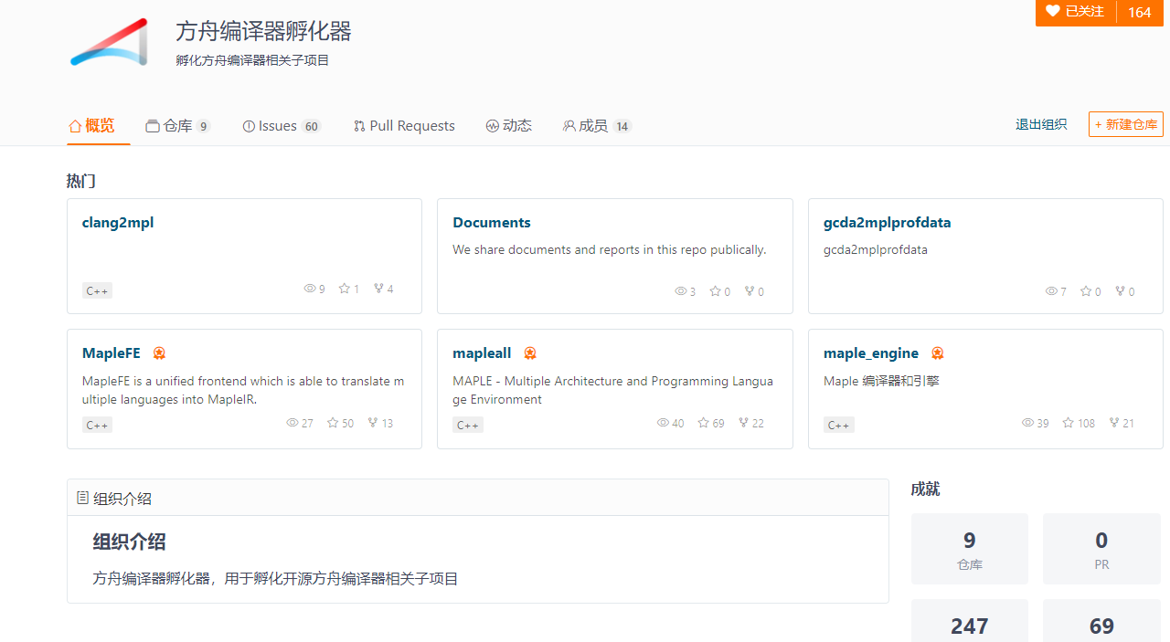
2019年10月-方舟编译器孵化器
From: https://gitee.com/openarkcompiler-incubator

Slide 15
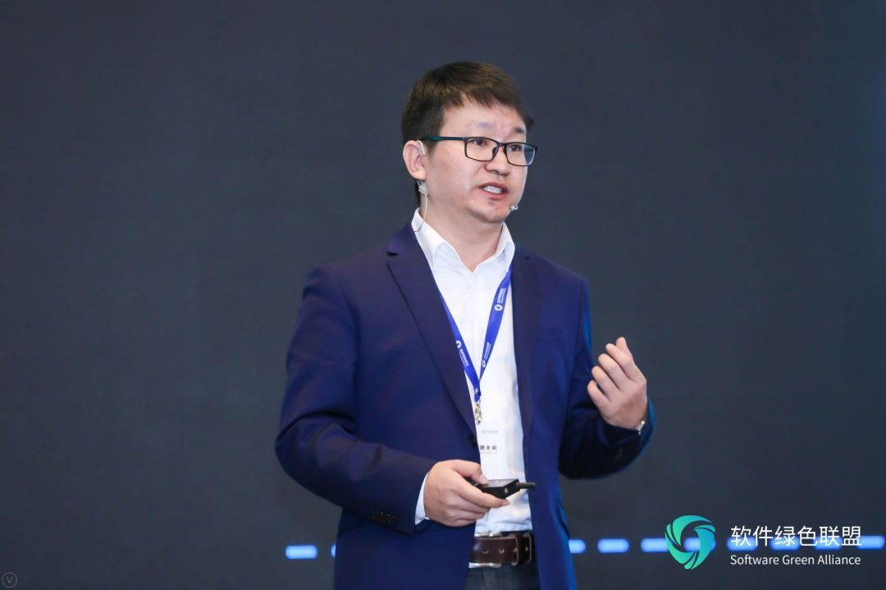
2019年11月19日-绿盟开发者大会
2019年11月19日，绿盟开发者大会在北京召开。方舟编译器在该大会上只有一个相关主题，由史宁宁作为开源社区的代表，以中国科学院软件研究所智能软件研究中心程序语言与编译技术实验室的身份，做了名为《拥抱方舟开源编译器：Maple IR分析及Toy Runtime介绍》的分享。
Notes:照片来源于绿盟大会

Slide 16
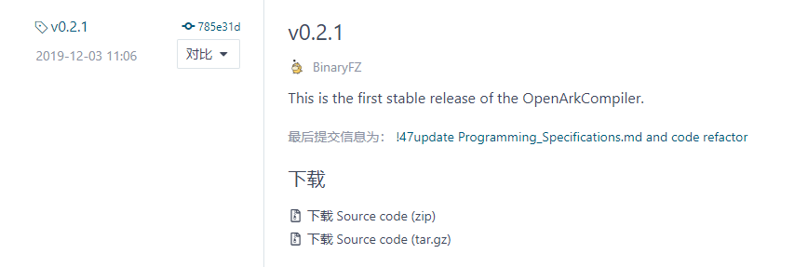
2019年12月3日 方舟编译器发布v0.2.1版本
From: https://gitee.com/openarkcompiler/OpenArkCompiler/releases

Slide 17
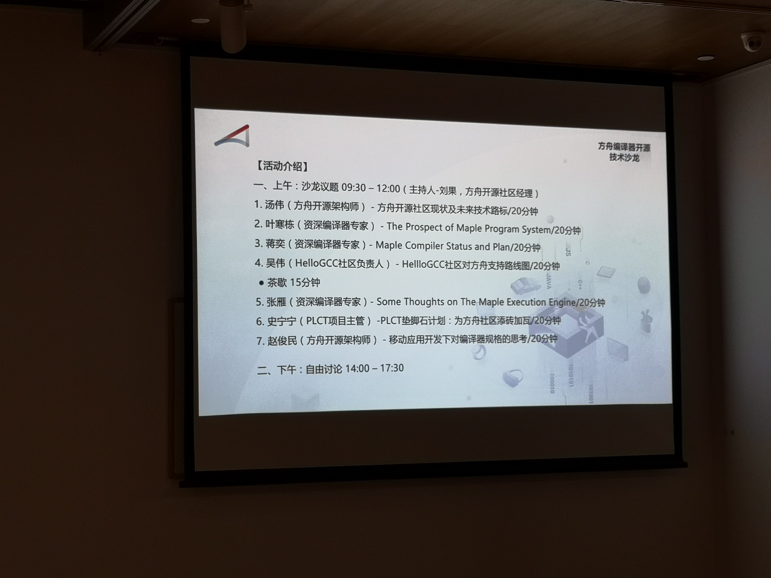
2020年1月3日 方舟编译器技术沙龙（杭州）
2020年1月3日，方舟编译器技术沙龙在杭州举行，这是方舟编译器的第三次技术沙龙，也是2020年的首场技术沙龙。方舟编译器技术沙龙分为上午和下午两个时间段，上午是主题演讲，下午是现场讨论。

Slide 18
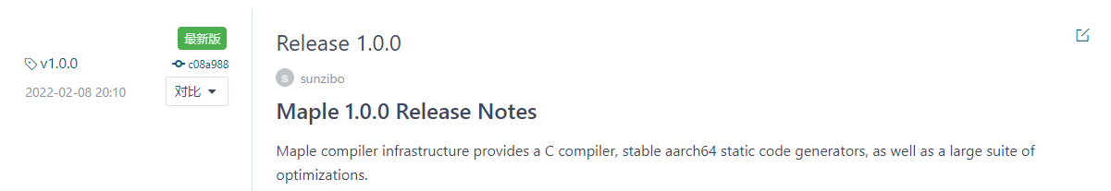
2022年2月8日 方舟编译器V1.0.0发布
From: https://gitee.com/openarkcompiler/OpenArkCompiler/releases

Slide 19
目录
开源方舟编译器的发展历程
我们所参与的社区工作
关于开源社区建设的思考

Slide 20
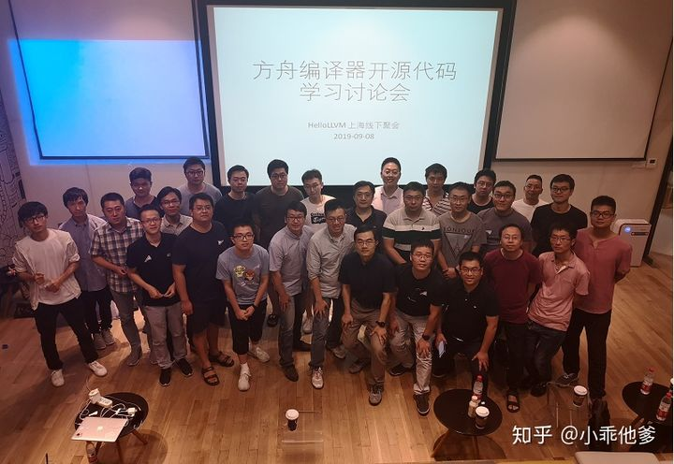
2019年9月8日 上海线下活动
2019年9月8日，由HelloGCC/HelloLLVM、中科院软件所智能软件研究中心程序语言与编译技术实验室举办的方舟编译器技术沙龙在上海举行。
吴伟做了开场介绍，史宁宁做了《浅谈方舟编译器》的技术分享。
方舟编译器开源社区经理、方舟编译器架构师等人员就大家关心的方舟编译器相关问题进行了解答。
From:https://zhuanlan.zhihu.com/p/81707073

Slide 21
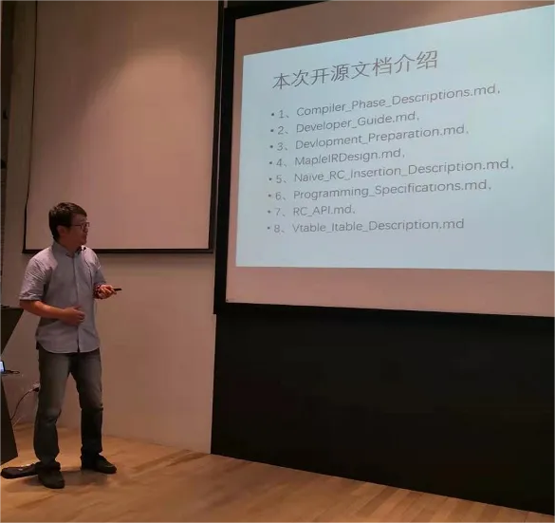
2019年9月8日 上海线下活动
史宁宁 《浅谈方舟编译器》

Slide 22
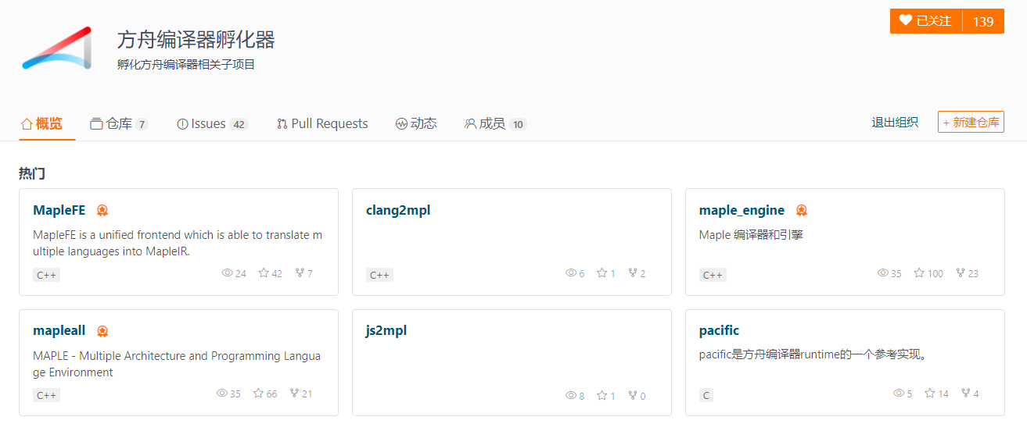
2019年10月23日
2019年10月23日，中科院软件所智能软件研究中心程序语言与编译技术实验室发布了toy runtime，改变了方舟编译器一直没有可用runtime，无法运行例子程序的状况。toy runtime只发布了v0.1版本，只能支持Hello World的例子程序的运行，但是这对于方舟编译器社区的建设具有特殊的意义。
From: https://gitee.com/openarkcompiler-incubator

Slide 23
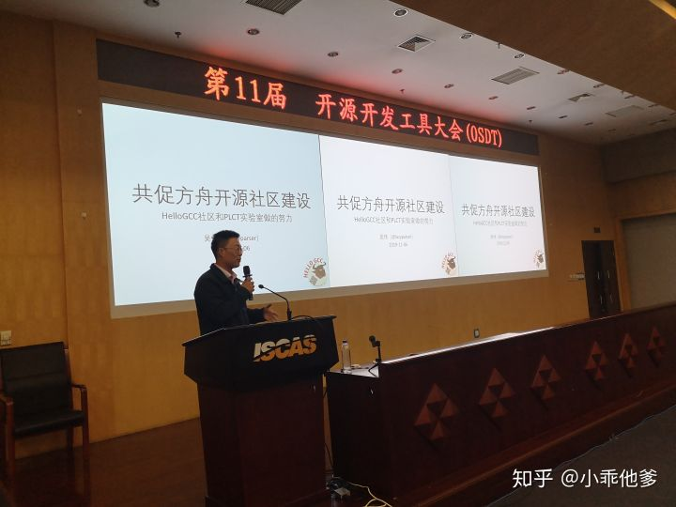
2019年11月9日 OSDT2019年年度大会
2019年11月9日，PLCT实验室的吴伟在开源开发工具大会（OSDT）的年会上做了《共促方舟开源社区建设》的报告。

Slide 24
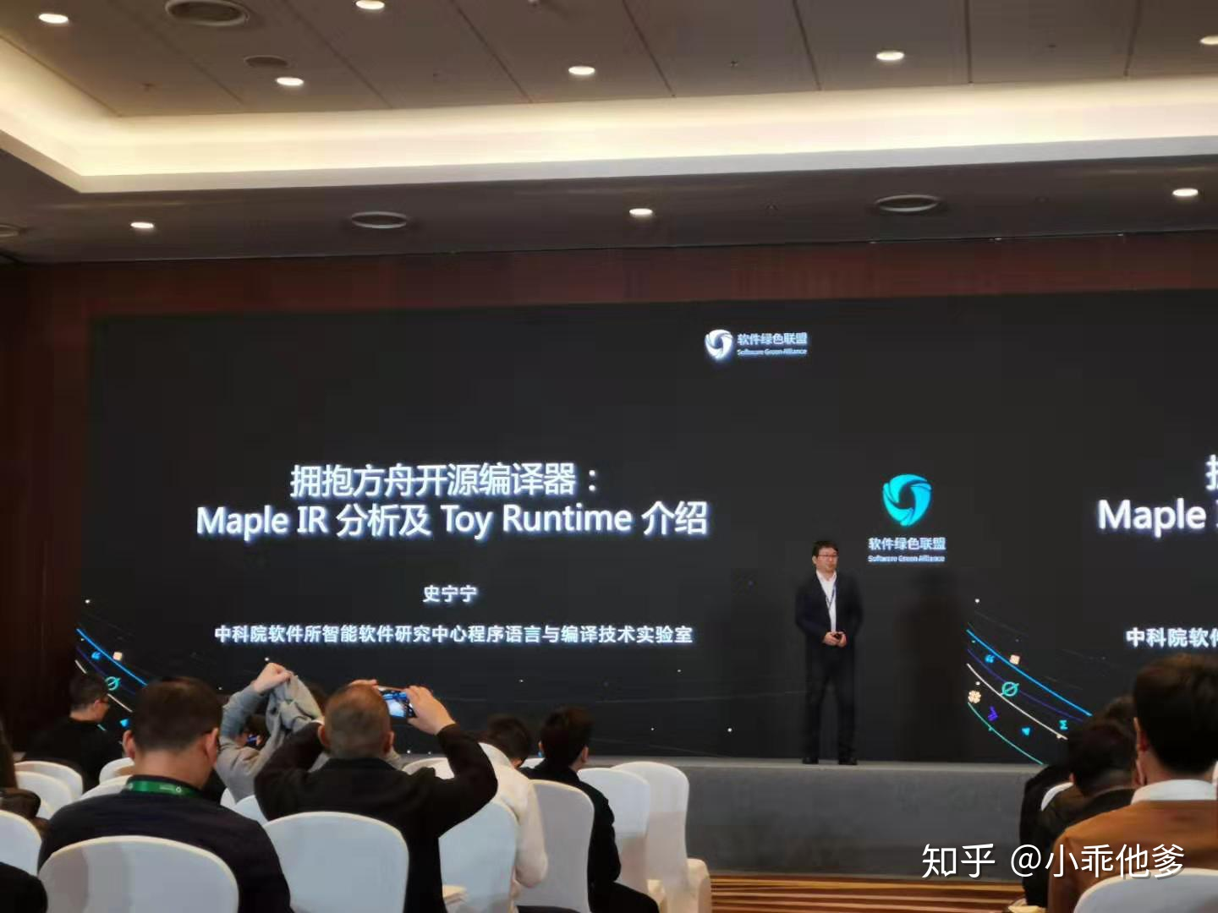
2019年11月19日 绿盟大会
2019年11月19日，PLCT实验室的史宁宁参加了在国家会议中心举办的《绿盟开发者大会》，在其中的跨平台和开源分论坛做了名为《拥抱方舟开源编译器：Maple IR分析及Toy Runtime介绍》的报告，是本届大会唯一的一个方舟编译器报告。

Slide 25
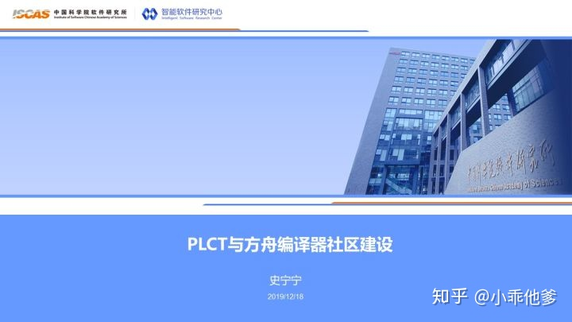
2019年12月18日 PLCT实验室开放日
2019年12月18日，PLCT实验室开放日在中科院软件所举行。史宁宁在开放日上做了《PLCT与方舟编译器社区建设》的分享。

Slide 26

2020年9月 方舟编译器书籍发布
2020年9月，由中科院软件所PLCT实验室史宁宁编写的《华为方舟编译器之美》由清华大学出版社出版。之后，又加印了一次，发行量达到3000册。

Slide 27
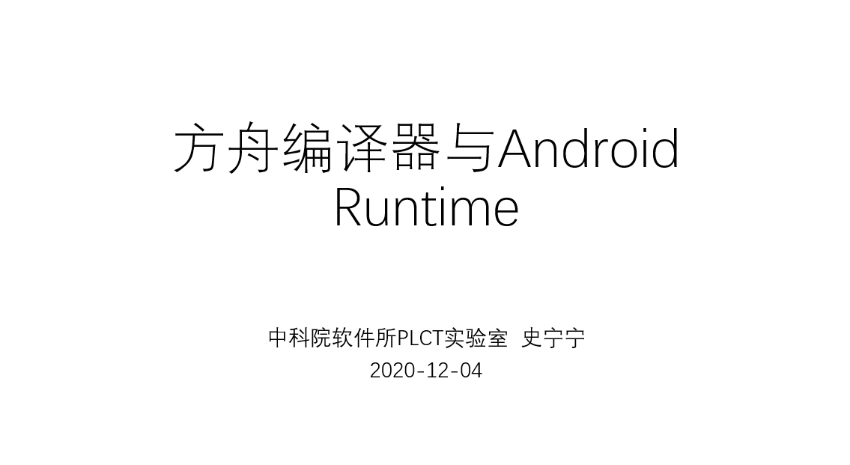
2020年12月4日 PLCT实验室开放日
2020年12月04日，PLCT实验室开放日在中科院软件所举行。史宁宁在开放日上做了《方舟编译器与Android Runtime》的分享。

Slide 28
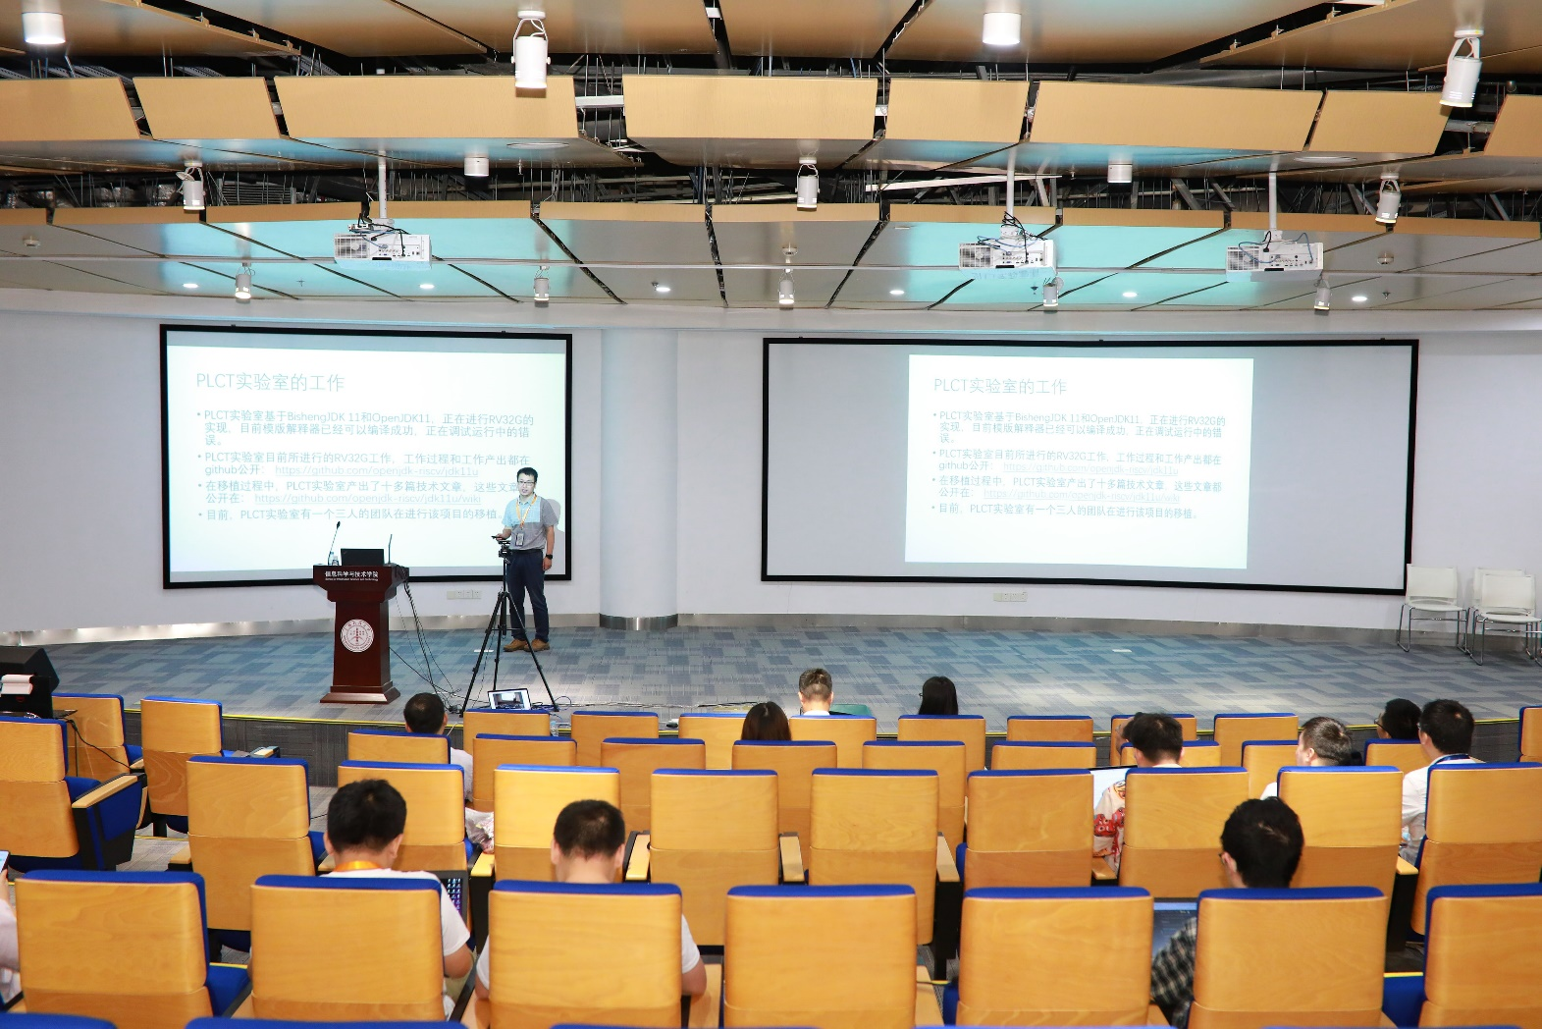
2021年6月22日 RISC-V中国峰会
史宁宁在RISC-V中国峰会2021的PLCT活动日中，做名为于《方舟、ART和OpenJDK的RISC-V支持》的报告，其中对方舟编译器的RISC-V支持情况做了介绍。

Slide 29
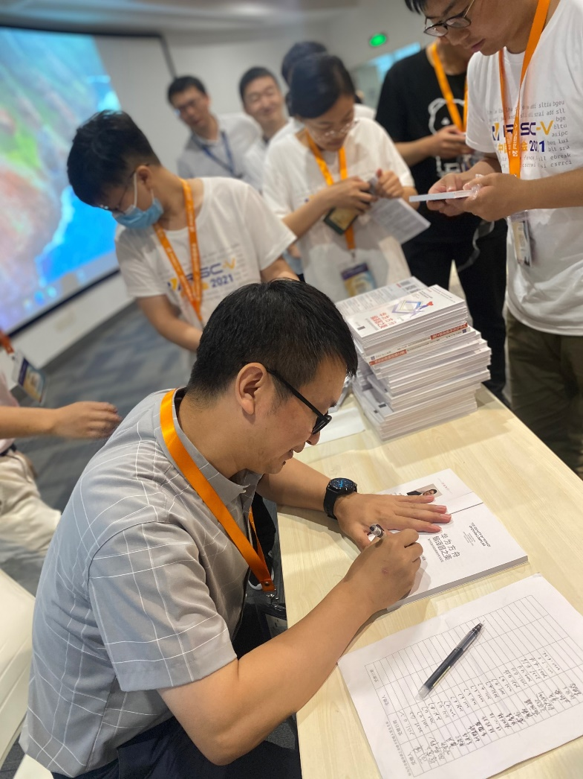
2021年6月22日 RISC-V中国峰会
中科院软件所PLCT实验室的史宁宁在RISC-V中国峰会2021现场做了《华为方舟编译器之美》的签赠活动，现场赠送书籍近百册。

Slide 30
2021年8月29日 方舟编译器开源二周年纪念活动（线上）
2021年8月29日，OSDT/HelloGCC/HelloLLVM社区举行了方舟编译器开源二周年纪念活动，邀请到了叶寒栋等来自Futurewei的知名专家做了技术分享，PLCT实验室的史宁宁也做了《 PLCT实验室在方舟编译器社区的贡献》的分享。

Slide 31
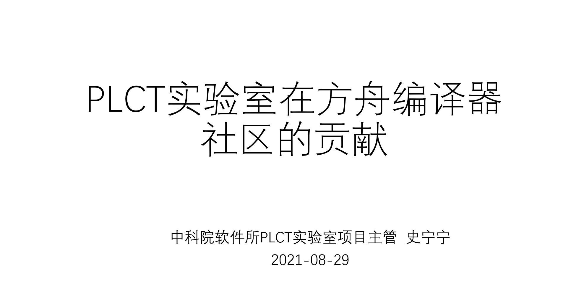
2021年8月29日 方舟编译器开源二周年纪念活动（线上）
2021年8月29日，OSDT/HelloGCC/HelloLLVM社区举行了方舟编译器开源二周年纪念活动，PLCT实验室的史宁宁也做了《 PLCT实验室在方舟编译器社区的贡献》的分享。

Slide 32
2022年8月 方舟编译器开源三周年纪念
方舟编译器开源这三年，我写了哪些技术文章？（史宁宁）
https://zhuanlan.zhihu.com/p/551153441
方舟编译器开源这三年，我作了哪些技术分享？（史宁宁）
https://zhuanlan.zhihu.com/p/553289930

Slide 33
2023年2月 方舟编译器开源四周年活动预告
自方舟编译器在2019年8月31日开源以来，今年已经进入了第四个年头。在这三年多的时间里，我参与了方舟编译器的各类活动【1】，并在一些技术论坛上做了方舟编译器有关的分享。此外，还出版了《华为方舟编译器之美》，坚持编写方舟编译器周报至今【2】。
过去几年在方舟开源社区中与众多开发者交流学习，收益颇多。今年终于可以开心的举行线下的聚会交流，我们将在方舟编译器开源四周年之际重启一年一度的线下技术研讨会。
目前，该活动还处于计划阶段，现征集协办方、场地赞助以及财物赞助。
【1】方舟编译器北京发布会（2019年9月7日）、方舟编译器上海线下聚会（2019年9月8日）、绿色软件联盟开发者大会（2019年）、方舟编译器线下杭州聚会（2020年1月3日）、PLCT开放日（2019年、2020年）、方舟编译器开源两周年活动（2021年8月29日）和方舟编译器开源三周年纪念文章（2022年8月）。
【2】方舟编译器周报 https://www.zhihu.com/column/c_1268

Slide 34
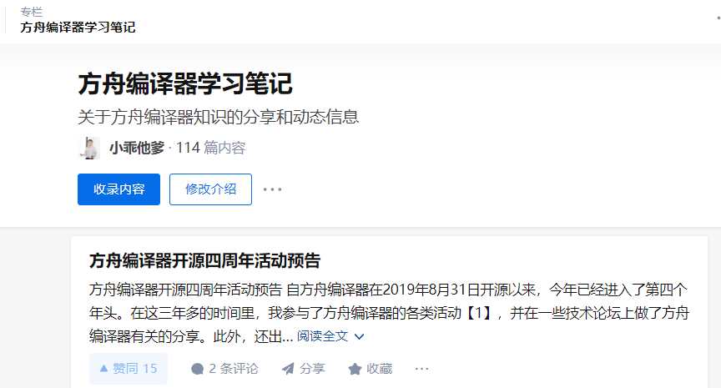
方舟编译器学习笔记
From: https://www.zhihu.com/column/openarkcompiler

Slide 35
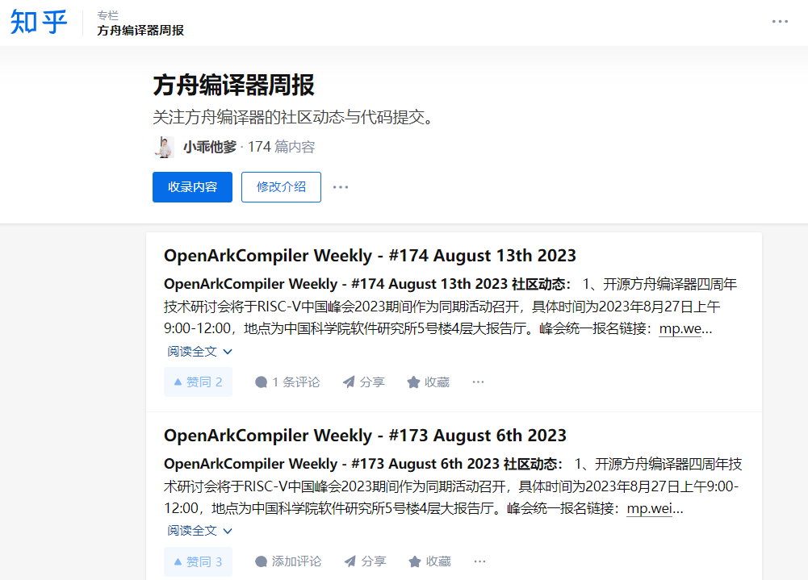
方舟编译器周报
From: https://www.zhihu.com/column/c_1268247974020747264

Slide 36
方舟编译器社区邮件列表
hellogcc-maple@freelists.org
邮件列表是由HelloGCC/HelloLLVM/OSDT社区申请和运营。

Slide 37
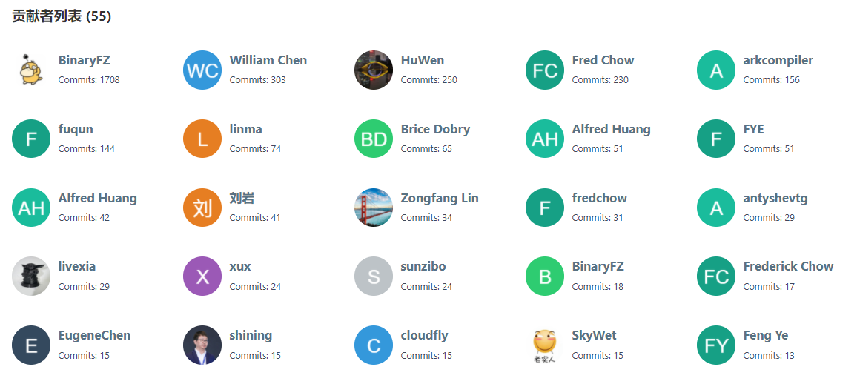
代码提交
PLCT实验室的史宁宁在方舟编译器主库提交了15个commits，主要集中于文档、编码规范等相关内容。
From: https://gitee.com/openarkcompiler/OpenArkCompiler/contributors?ref=master

Slide 38
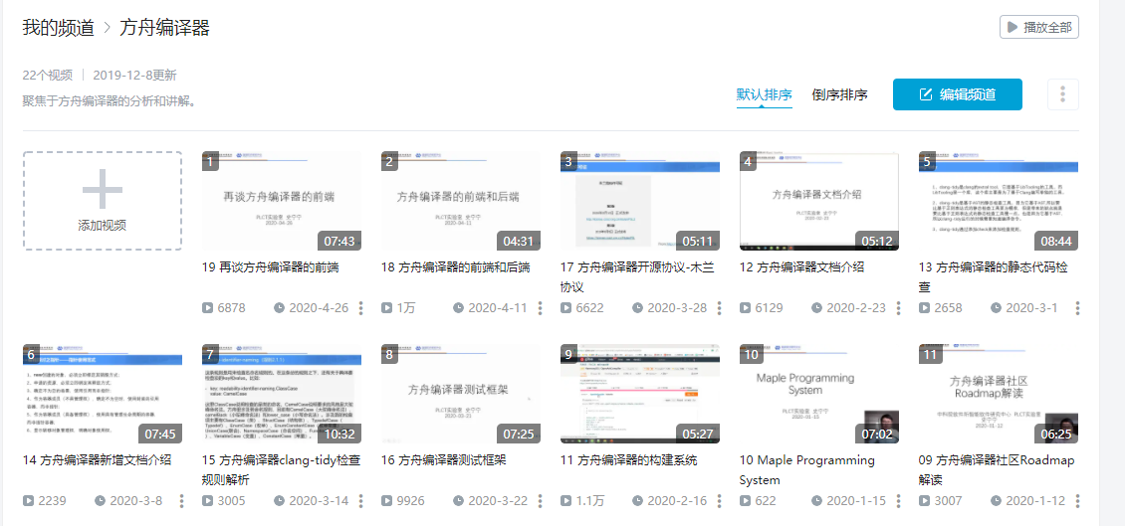
方舟编译器短视频
PLCT实验室的史宁宁共在bilibili上发布方舟编译器分析和介绍短视频19个。
From: https://space.bilibili.com/46326151/channel/detail?cid=96491&ctype=0

Slide 39
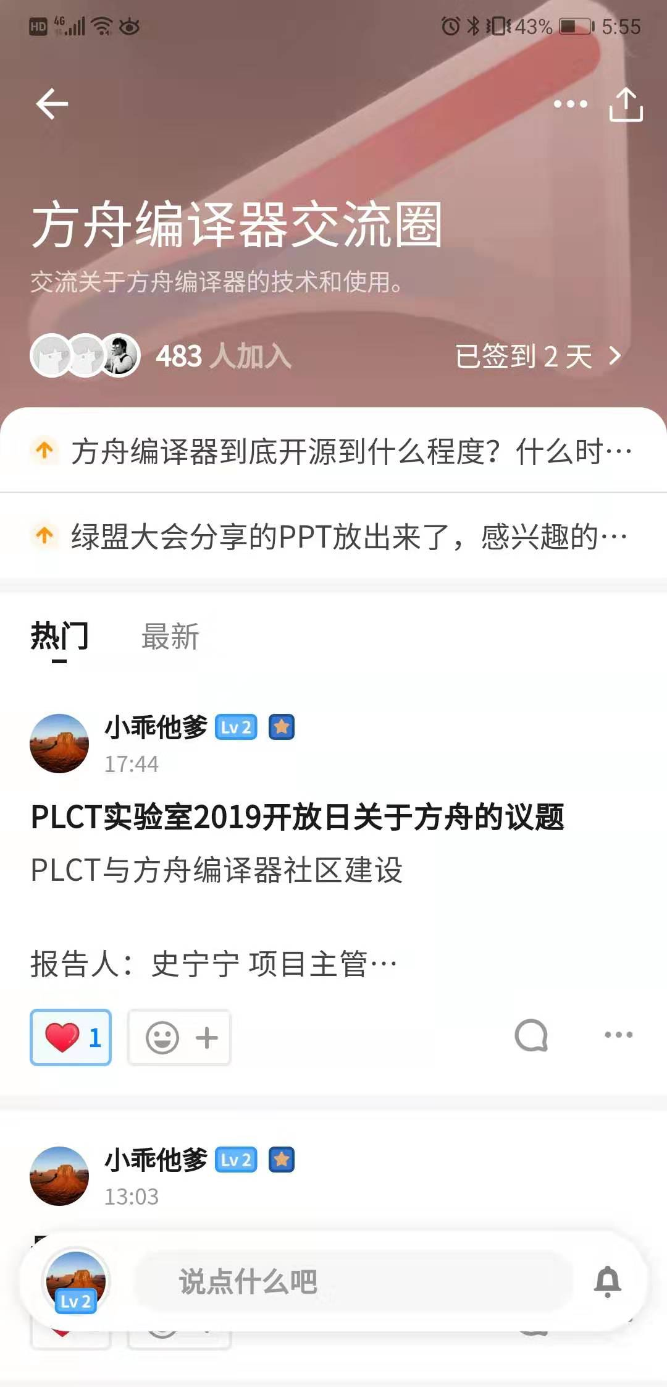
知乎圈子
PLCT实验室的史宁宁在知乎推出圈子功能之后，成立了方舟编译器交流圈，有500多人加入方舟编译器交流圈。
From: 手机截图自知乎方舟编译器交流圈

Slide 40
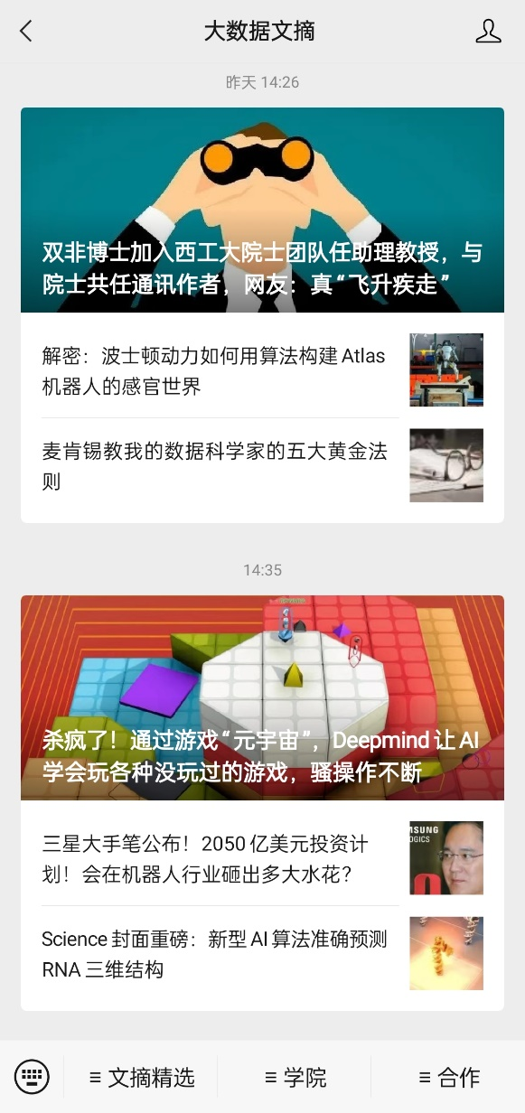
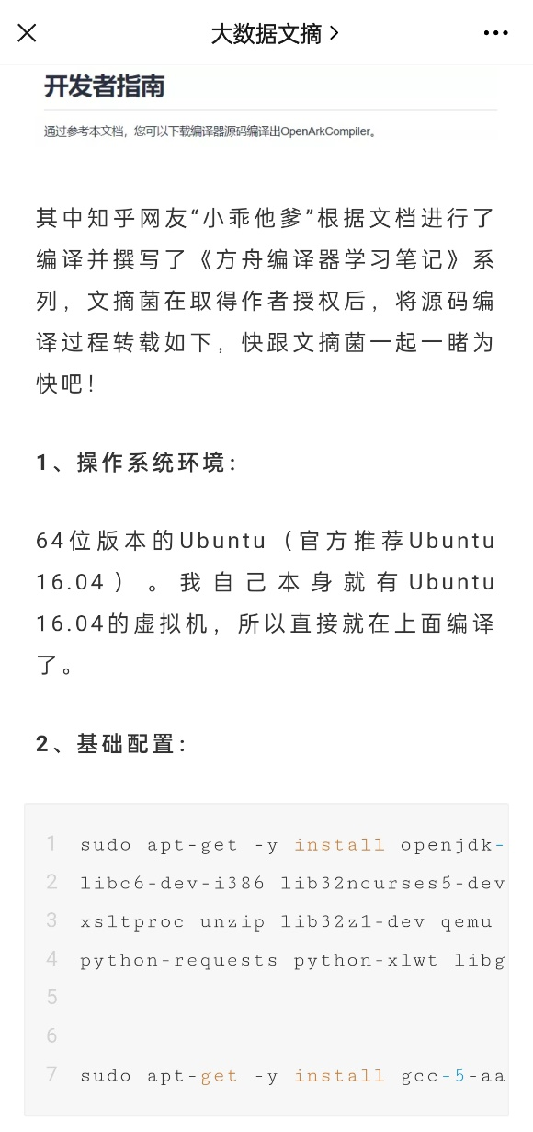
媒体关于PLCT工作的报道
大数据文摘 20190904
From: 大数据文摘公众号页面

Slide 41
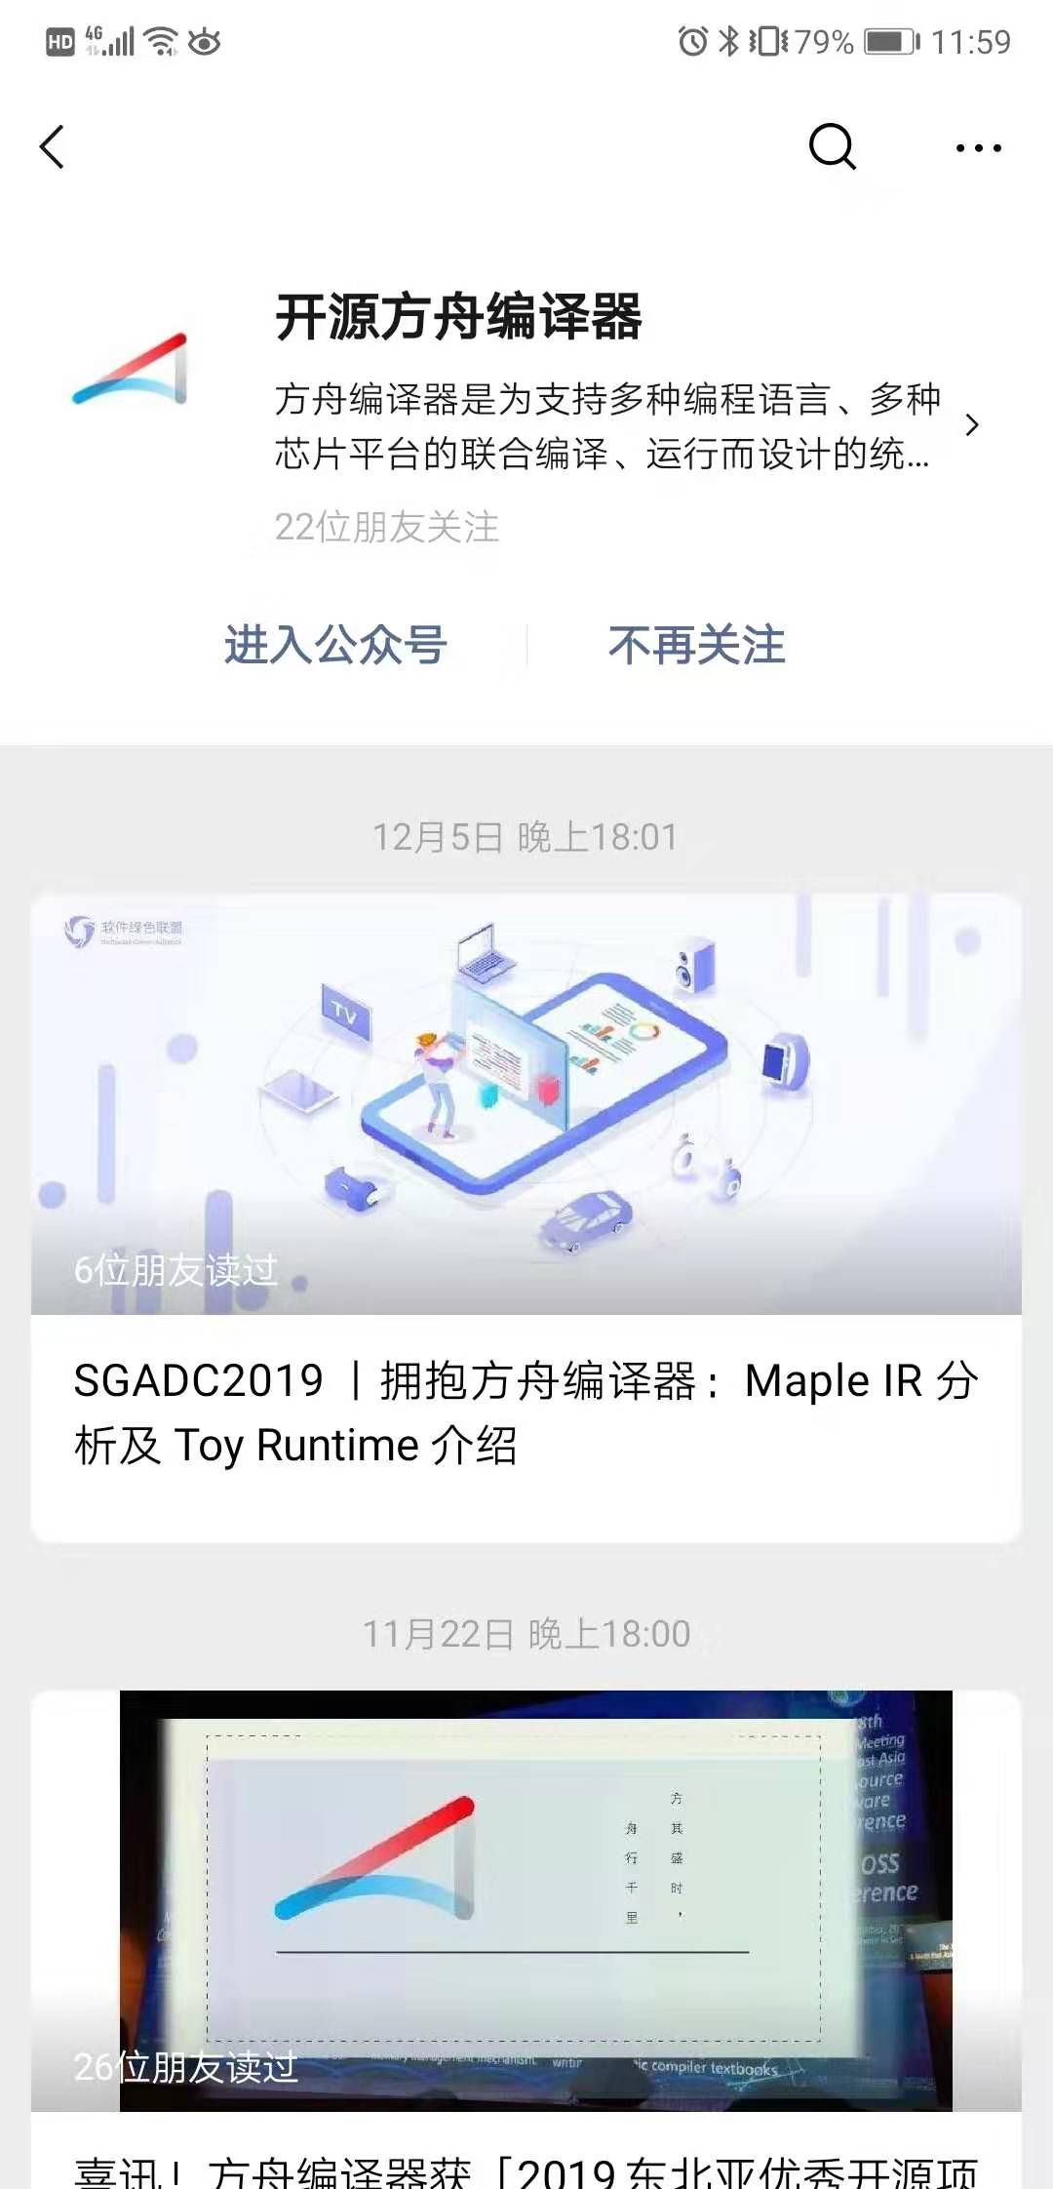
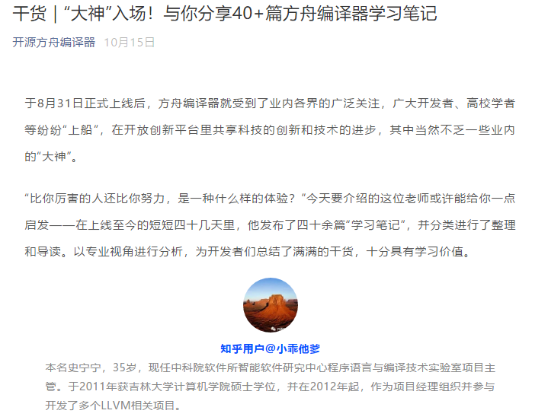
媒体关于PLCT工作的报道
方舟编译器官方公众号 20191015
From： 截图自方舟编译器官方公众号

Slide 42
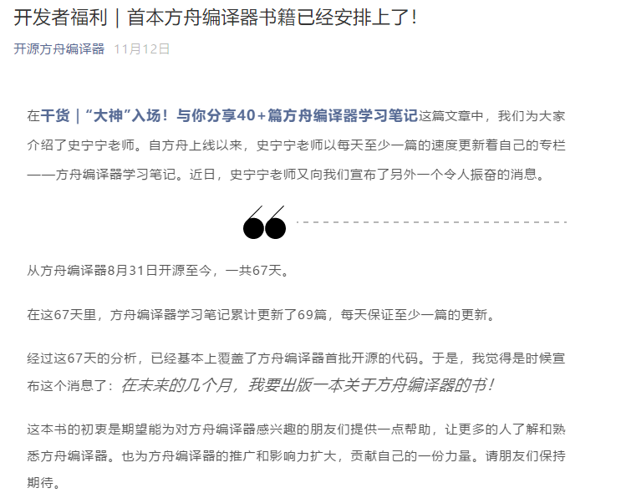
媒体关于PLCT工作的报道
方舟编译器官方公众号 20191112
From： 截图自方舟编译器官方公众号

Slide 43
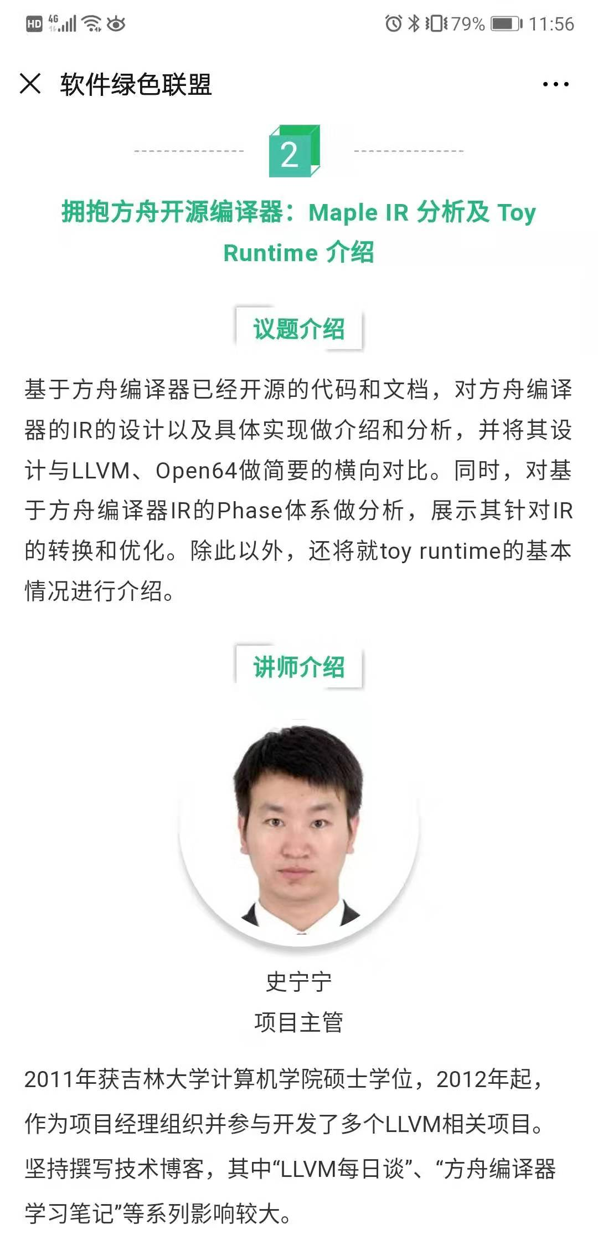
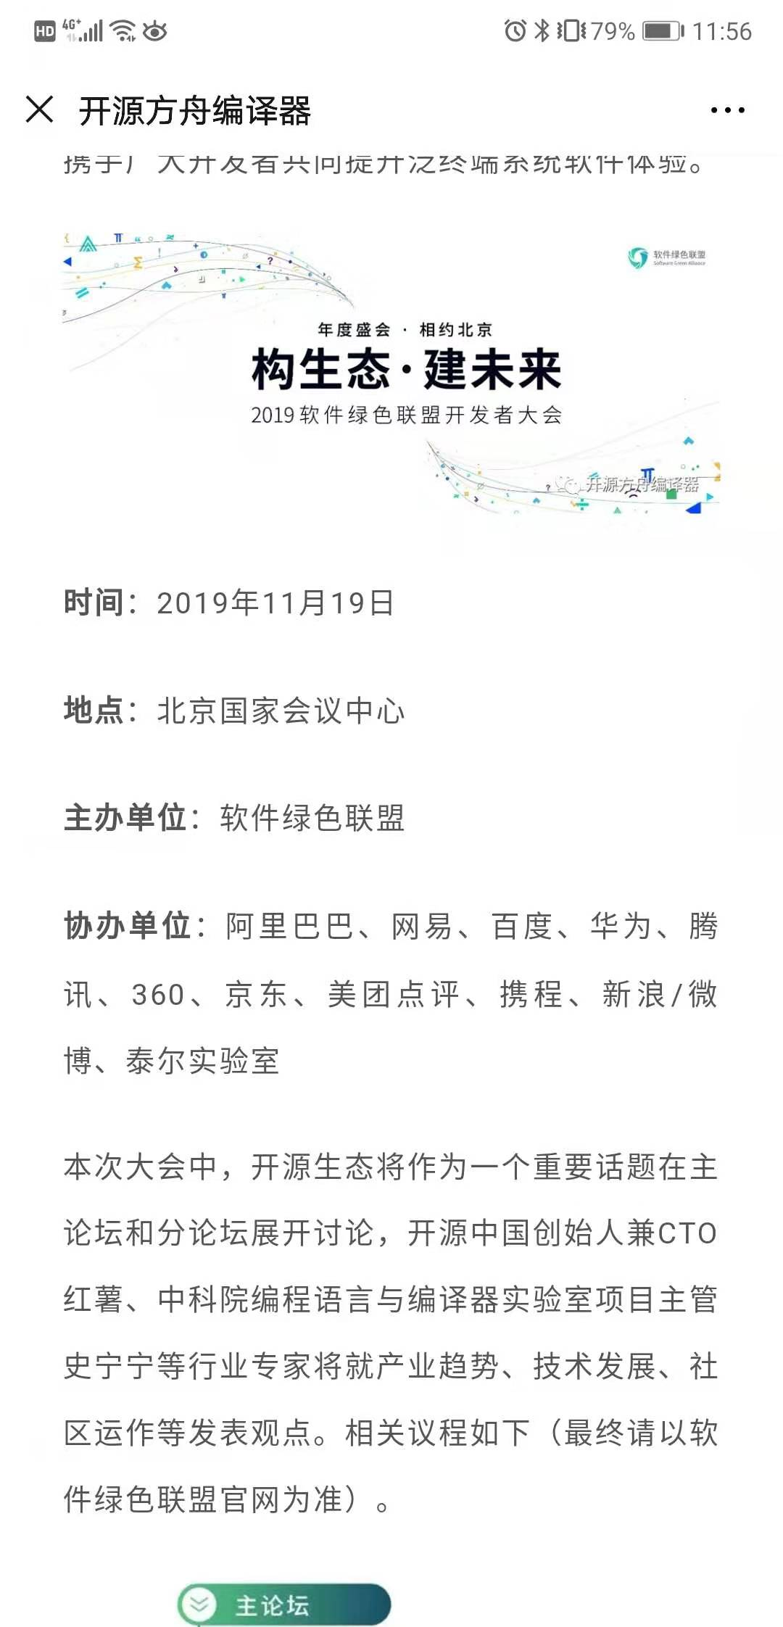
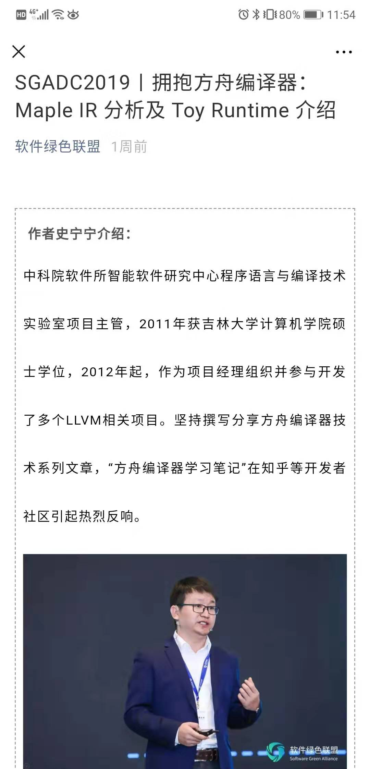
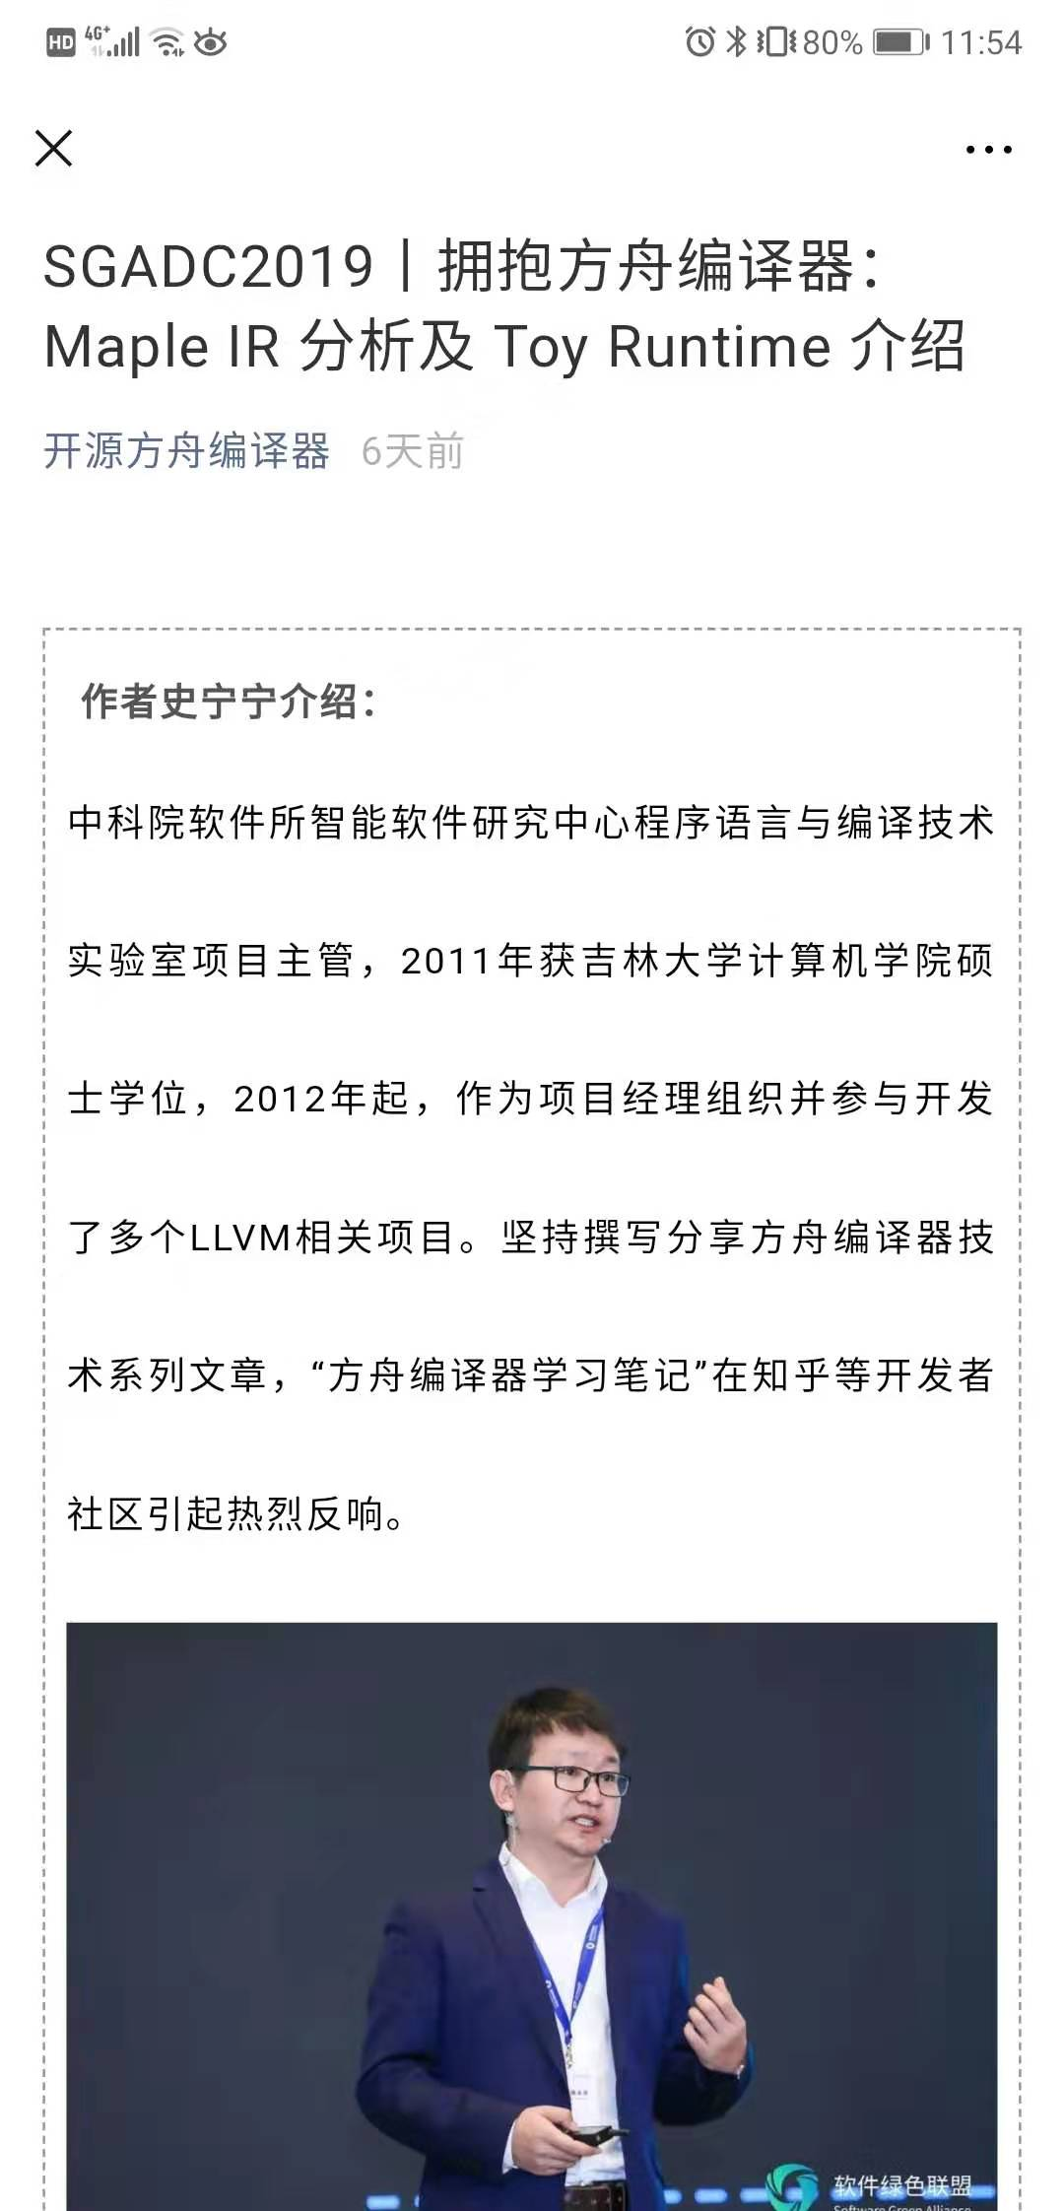
媒体关于PLCT工作的报道
绿盟大会相关报道
From: 软件绿色联盟公众号、方舟编译器社区公众号

Slide 44
目录
开源方舟编译器的发展历程
我们所参与的社区工作
关于开源社区建设的思考

Slide 45
开源前的宣传策略和实际的宣发执行
整体宣传策略的制定
宣发的具体落地
宣发的度的把握

Slide 46
开源基础设施的选择
公有设施还是私有设施
稳定性
安全性
方便性

Slide 47
开源社区参与者的体验
基础设施体验
项目参与体验
技术氛围
社区发展
内部人员对外部人员的友善度

Slide 48
社区的技术发展
简单、明了、清晰的入门技术手册
清晰且稳定的演示例子
各大技术平台的关于技术讨论话题
社区相关书籍的编写和发布
避免版本碎片化

Slide 49
社区发展的节奏
长期稳定的发展
清晰的节点
参与者的正反馈

Slide 50
社区的运营
宣发（已经提过）
社区凝聚力的维护
技术开发论坛、会议
对新人的吸引
高校合作
科研机构互动
同行业竞品的相处

Slide 51
谢 谢

